Slide 1
Урок русского языка по теме «Имя существительное как часть речи»
учителя русского языка и литературы
Потапушкиной Натальи Владимировны

Slide 2
Имя существительное
как часть речи
Всему название дано –
И зверю, и предмету.
Вещей вокруг полным-полно,
А безымянных – нету!
И все, что может видеть глаз, ̶-
Над нами и под нами, -
И все, что в памяти у нас, -
Означено словами.
А. Шибаев

Slide 3
К.
«Имя существительное - хлеб языка»
Л.Успенский
«Нет ничего такого в жизни и в нашем
сознании, что нельзя было бы передать русским словом: звучание музыки, блеск красок, игру света, шум и тень садов, неясность сна, тяжкое громыхание грозы, детский шёпот, шорох морского гравия»
К.Г. Паустовский

Slide 4
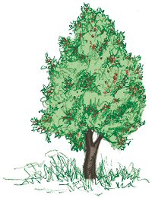
Имя существительное
отвечает на вопросы
КТО?
ЧТО?
одушевленные
неодушевленные

Slide 5
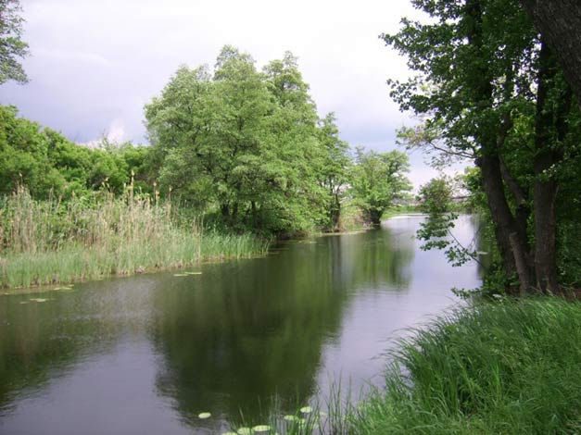
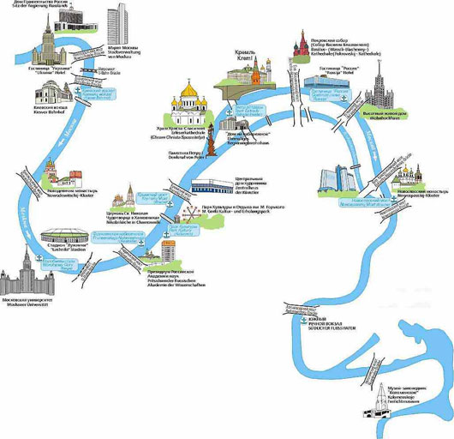
Имена существительные
нарицательные
собственные
река
Москва-река

Slide 6
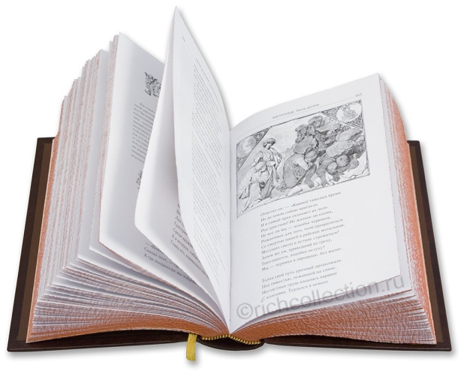
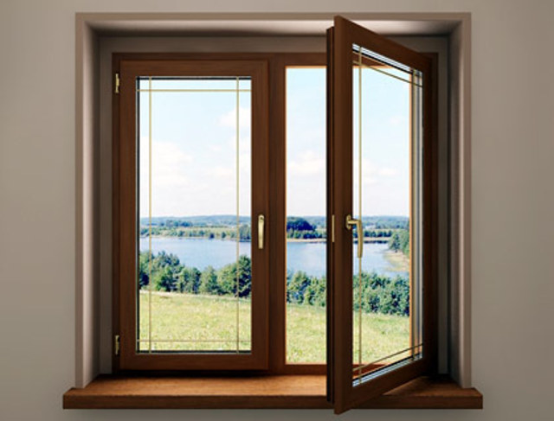
Имена существительные
мужской род
дом
женский род
книга
средний род
окно

Slide 7
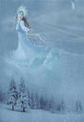
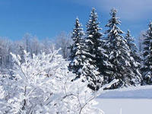
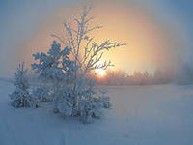
Склонения имен существительных
1 скл.
2 скл.
3 скл.
Муж.род – А (-Я)
Жен.род– А (-Я)
Зима
Муж,род –
Ср.род – О(-Е)
Снег
Жен. Род –
Метель

Slide 8
Имена существительные
изменяются по
числам
падежам
Именительный
Родительный
Дательный
Винительный
Творительный
Предложный
единственное
множественное
карандаш
карандаши

Slide 9
Синтаксическая роль имени существительного
Звезды меркнут и гаснут
Человек – кузнец своему счастью.
Лёжа хлеба не добудешь
Его разбудило завывание вьюги
Еще в полях белеет снег

Slide 10
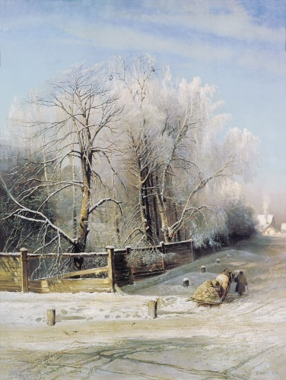
Зима
На картине у зимы Все бело от снега: Поле, дальние холмы, Изгородь, телега. Но порой блеснут на ней Средь поляны ватной Красногрудых снегирей Солнечные пятна.
Виктор Лунин

Slide 11
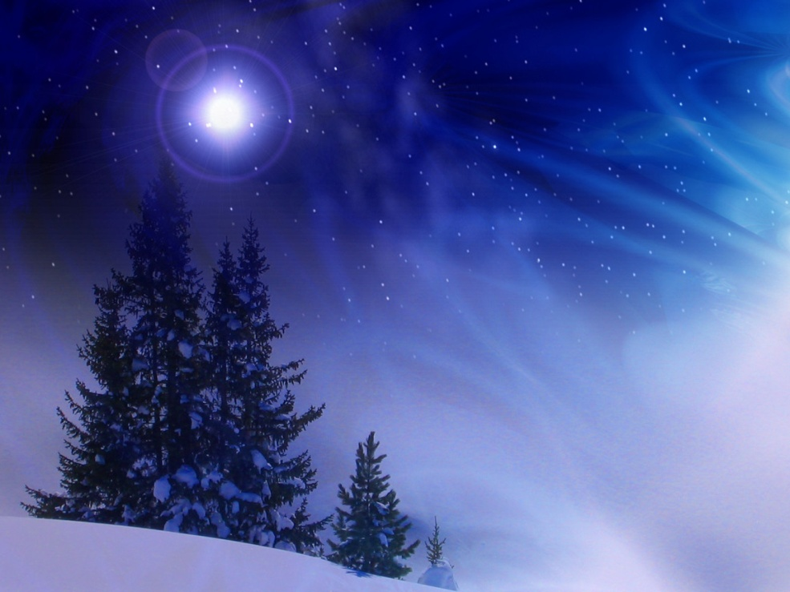
Чудная , Как ты мне родна: Белая , Полная , высоких, И блестящий , И далеких Одинокий .
А. Фет
картина
равнина
луна
Свет
небес
снег
саней
бег

Slide 12
Предмет
Признак
Действие
Шепот, дыхание, трели, колыханье, свет, , конец, изменений
серебро
Соловья, ручья, тени

